Slide 1
ОТЧЕТ
о деятельности
депутата Череповецкой городской Думы Денисова Сергея Николаевича
по итогам 2021 года

Slide 2
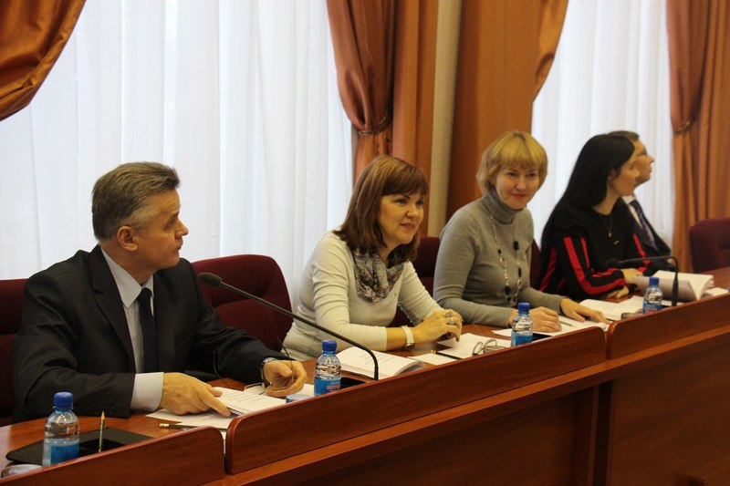
Правотворческая деятельность
Участие в работе постоянной комиссии по социальной политике, в совместных заседаниях постоянных комиссий, заседаниях городской Думы.

Slide 3
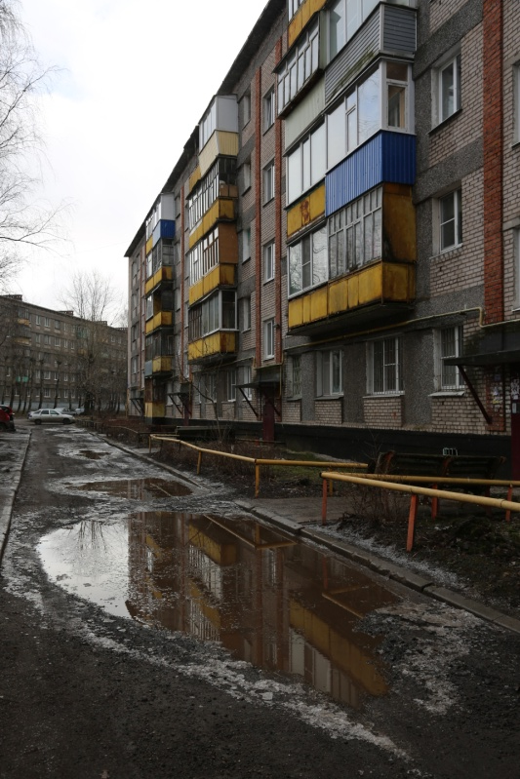
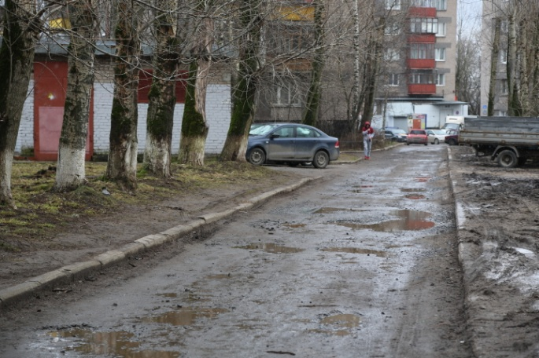
Работа с обращениями граждан
Вопросы по участию дворовых территорий округа в программе «Комфортная городская среда» :
обращение по вопросу благоустройства придомовой
территории по адресу: ул. Ветеранов, 11;
обращение по вопросу благоустройства придомовой
территории по адресу: ул. Ветеранов, 4;
обращение по вопросу благоустройства придомовой
территории по адресу: ул. Молодежная, 1А;
обращение по вопросу благоустройства придомовой
территории по адресу: ул. Молодежная, 5.

Slide 4
Работа с обращениями граждан
Жилищные вопросы:
ремонт система отопления по адресу: ул. Моченкова,18. ;
ремонт системы воотведения, замена теплосчётчиков, ремонт ограждения крыльца подъезда по адресу: Северное шоссе, 31;
доступ к приборам учёта электроэнергии квартиры по адресу: ул. П.Окинина, д.1;
подтопление придомовой территории и организация ливневой канализации у дома по адресу: Северное шоссе, 31.
Социальные вопросы:
вопрос досрочной пенсии по старости;
включение в квитанцию по оплате коммунальных услуг суммы ЕДК льготникам.
Вопросы благоустройства городских территорий:
перестановка контейнера для сбора макулатуры и уборка от снега площадок пешеходного перехода на перекрёстке улиц Пионерская и Молодёжная;
грейдирование участка дороги от Кирилловского шоссе к д. Яконское;
законности установки металлических гаражей вдоль пешеходной дорожки между домами по адресу: ул. Ветеранов, 5,7,9,11;
организация доступа на парковку у магазина для а/м жителей дома по адресу ул.Остинская, 36;
- освещение территории и стадиона МБОУ СОШ № 33, прохода от ул. Молодёжной к дому № 11 по ул. Ветеранов, проход от рынка между гаражами и домами №№3-11 по ул. Ветеранов.

Slide 5
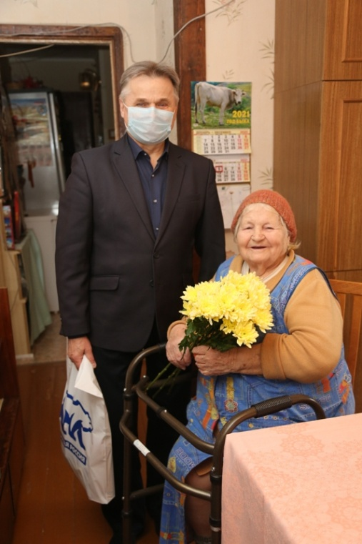
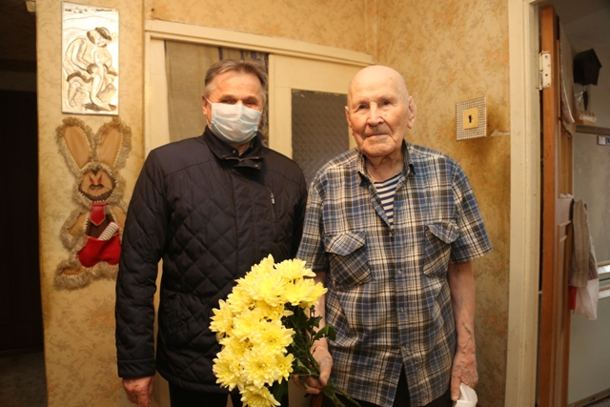
Работа в округе
Мероприятия в честь празднования Дня Победы:
поздравление ветеранов Великой отечественной войны Кирсанову Л.И. и Лукина В.Ф.
с Днём Победы;
участие в акции «Мы помним», ЧЛМТ, возложение цветов к памятным доскам героев ВОВ.
возложение венков на воинском мемориале.
Notes:
Фото ЧЛМТ; на каком мемориале и фото с возложения

Slide 6
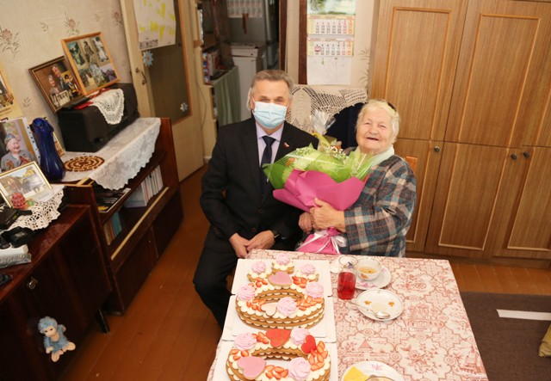
Работа в округе
Поздравление со 100-летним Днём рождения:
Кирсанову Л.И., участника Великой Отечественной войны;
Данилову М. И., участницу трудового фронта.
Notes:
Добавить фото с Даниловой М.И.

Slide 7
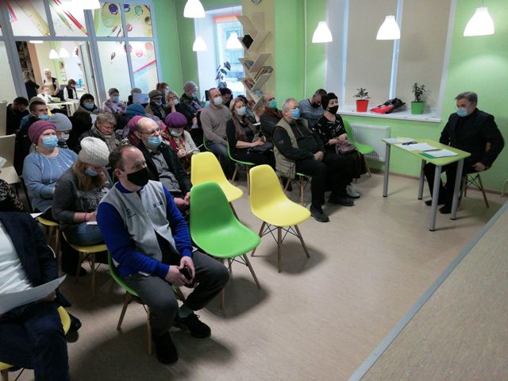
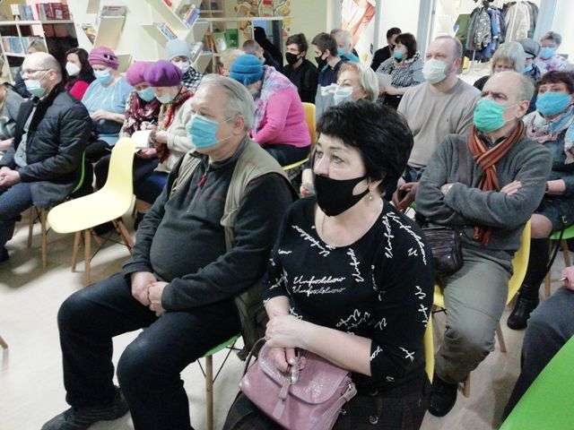
Работа в округе
Взаимодействие с Советом ТОС «Северный»:
встреча с председателем Совета ТОС «Северный» по вопросу контроля обстановки в округе;
участие в совещаниях об изменении границ ТОС, управам и конференции ТОС;
подготовка материалов в Программу развития территории ТОС «Северный» на 2021-2025 г.г.;
встреча с директором ООО УК «Меркурий» по изменению границ ТОС «Северный»;
встречи с агитаторами округа № 15 в библиотеке № 4;
проведение Конференции ТОС «Северный»;
участие в заседаниях Совета ТОС «Северный».

Slide 8
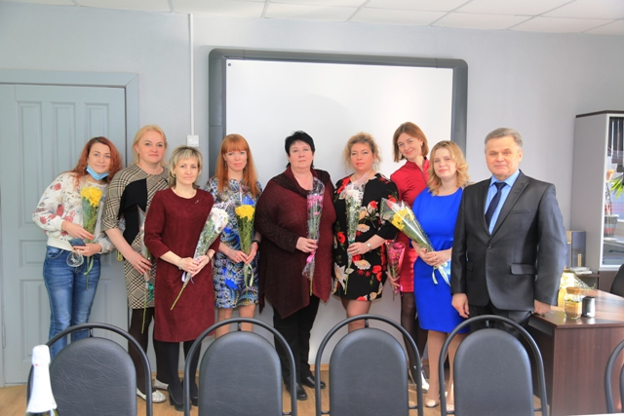
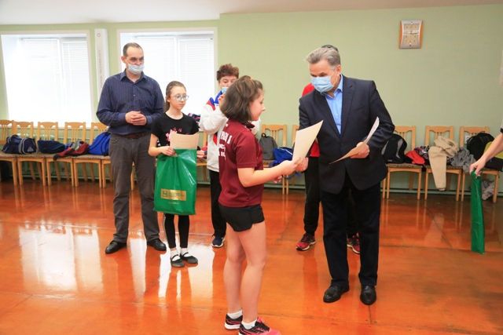
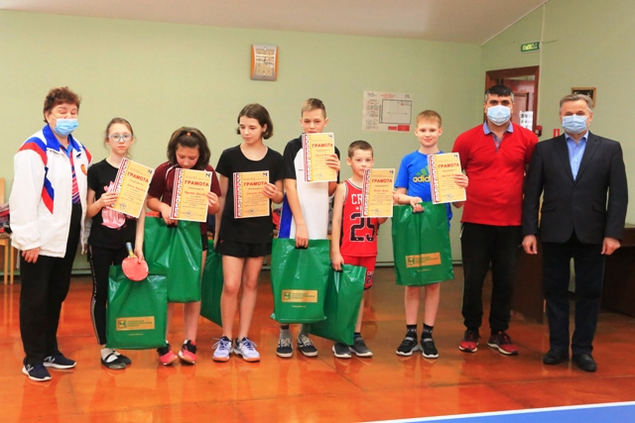
Работа в округе
Поздравление:
женских коллективов школ, д/садов, ЧЛМТ, библиотеки № 4 с Днём 8 Марта;
награждение победителей 17-го турнира по настольному теннису среди школьников на призы
генерального директора АО «ЧФМК»;

Slide 9
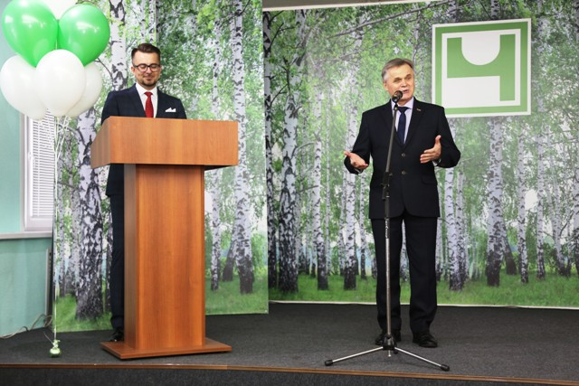
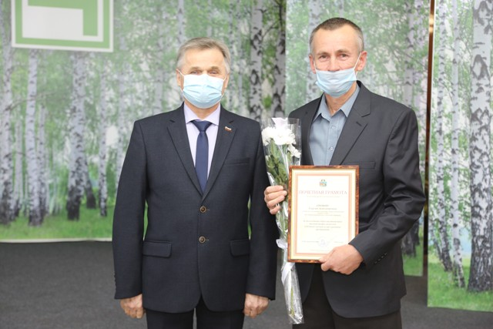
Работа в округе
коллектива АО «Череповецкий фанерно-мебельный комбинат» с Днем работников леса!
Notes:
Дополнительные фото

Slide 10
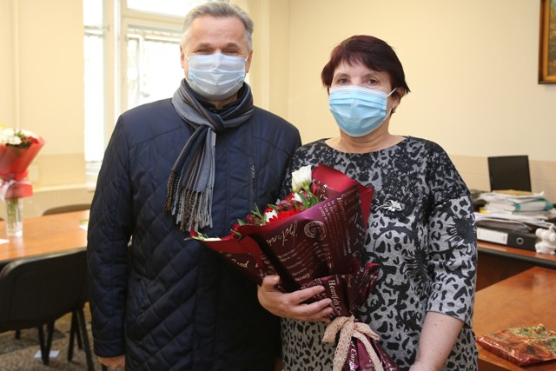
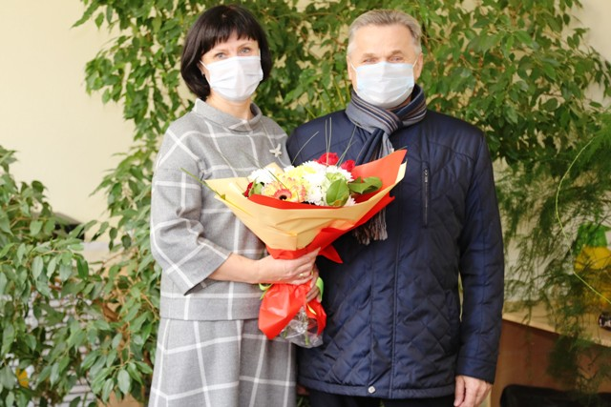
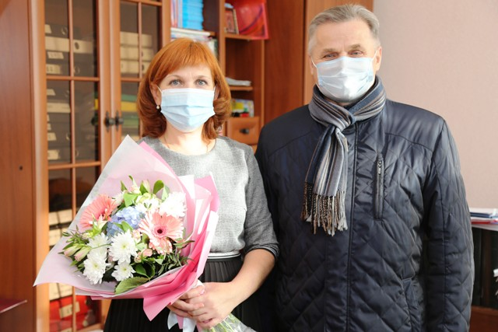
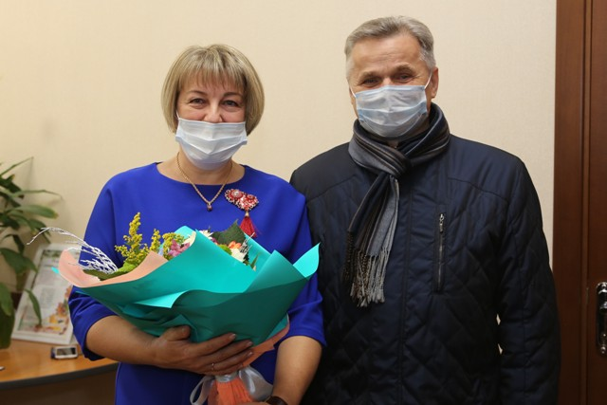
Работа в округе
участников и победителей семейного турнира «Поколение шахмат!» в Интеллектуальной
библиотеке № 4;
посланника Деда Мороза Рычкова С.Н. с Юбилеем (60 лет);
Череповецкого городского и районного общественного движения «Комитет солдатских
матерей» с 15-летием;
выпускников «ЧЛМТ» и вручение дипломов об окончании;
с Днём учителя коллективов школ №№ 13, 33, ЦО № 29, детских садов №№ 16,22, «ЧЛМТ»;
с Новым годом коллективов школ №№13,29,33, детских садов №№ 16,22, «ЧЛМТ»;
поздравление ветеранов ВОВ с Новым годом.
Notes:
Дополнительные фото

Slide 11
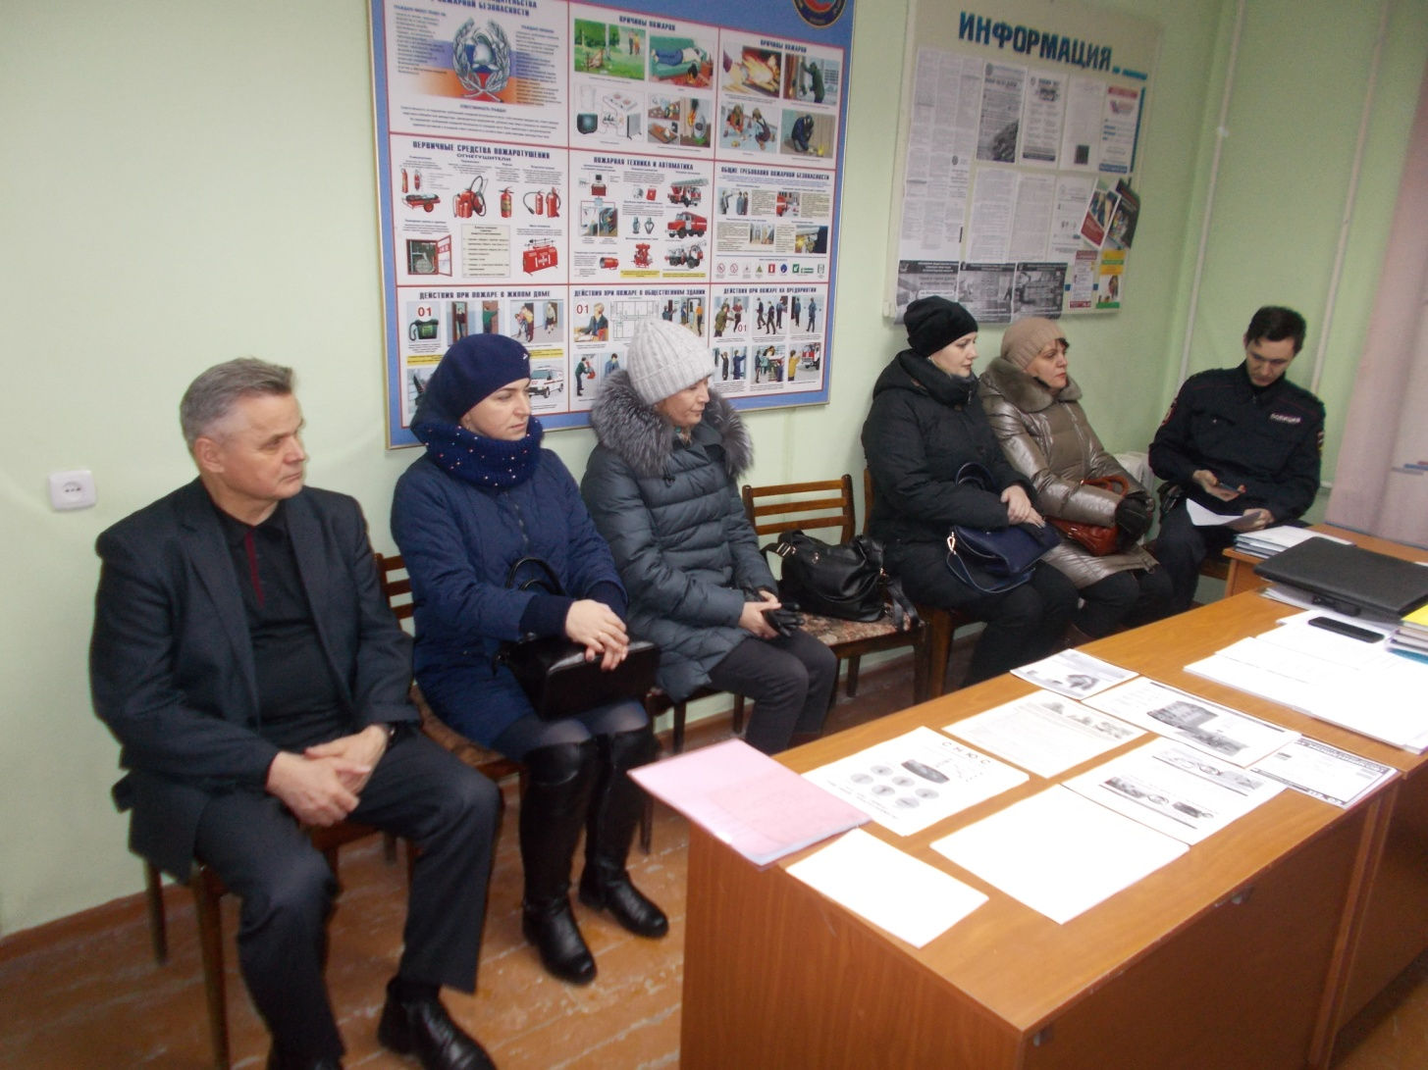
Работа в округе
Работа в Совете профилактики филиала ЦПП «Северный-1»:
встреча с уполномоченным по работе с населением по вопросу контроля обстановки в округе;
участие в заседаниях Совета профилактики правонарушений 1-го Северного района;
участие в заседании городской межведомственной комиссии по профилактике
правонарушений.

Slide 12
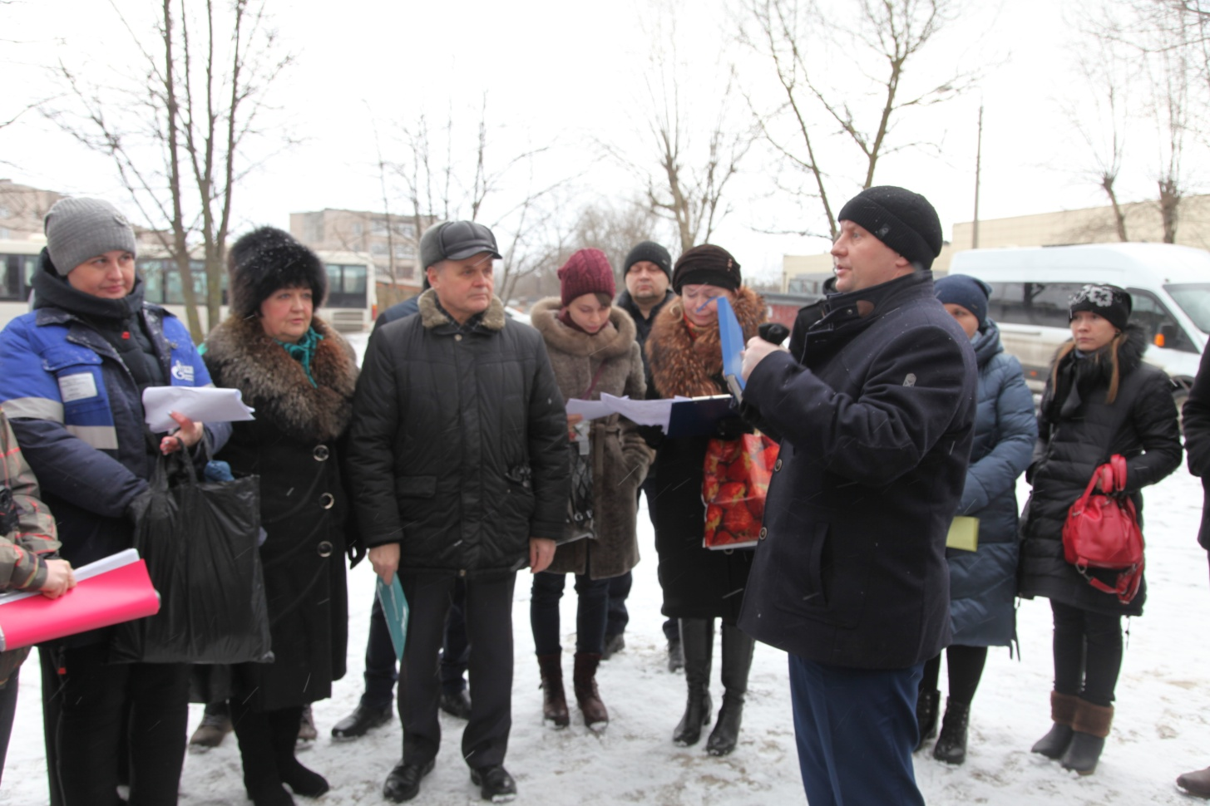
Работа в округе
Работа по программам развития округа:
обсуждение благоустройства общественных территорий (скверов) по ул. Ветеранов и ул.Моченкова с участием представителей ДЖКХ, УКСиР и общественности;
Notes:
Если есть, то заменить фото

Slide 13
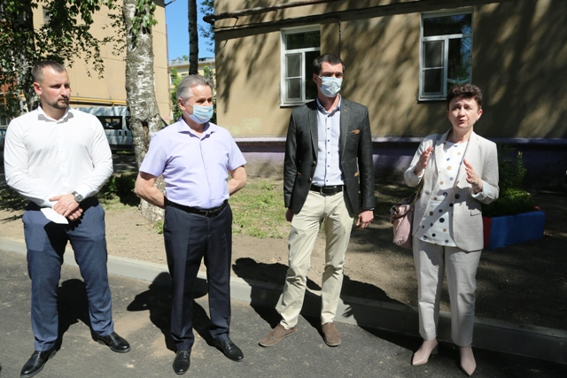
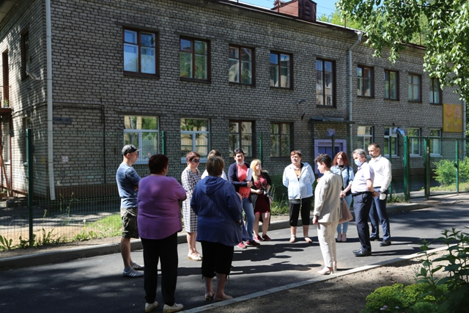
Работа в округе
работа в комиссии по приёмке ремонта придомовой территории по адресу: ул. Молодёжная, 21;

Slide 14
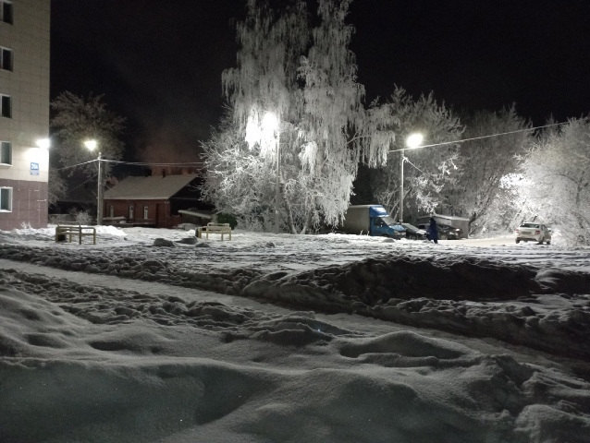
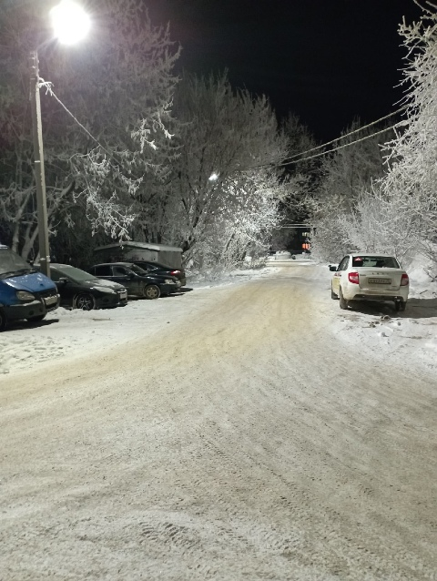
Работа в округе
работа по наружному освещению территории округа;

Slide 15
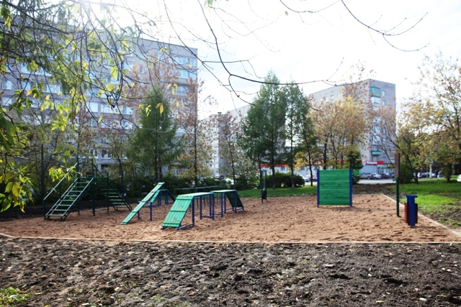
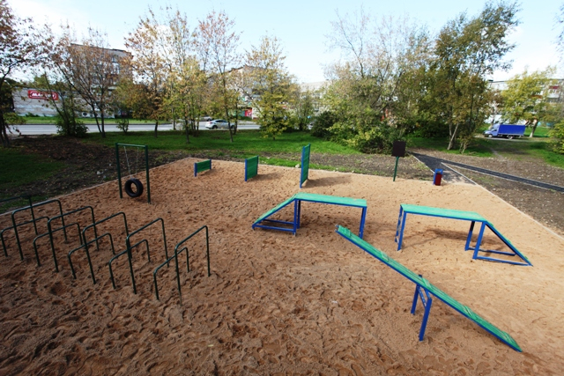
Работа в округе
работа по устройству площадки для выгула собак на ул. Моченкова;

Slide 16
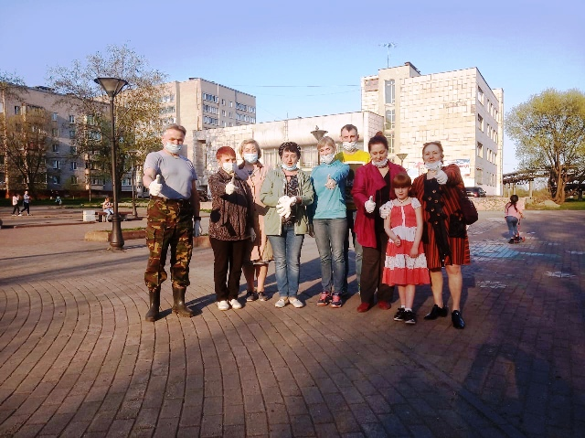
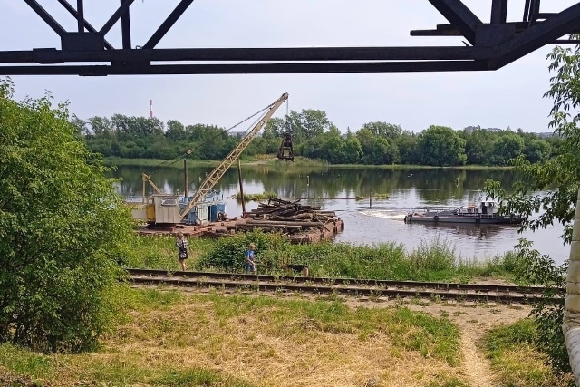
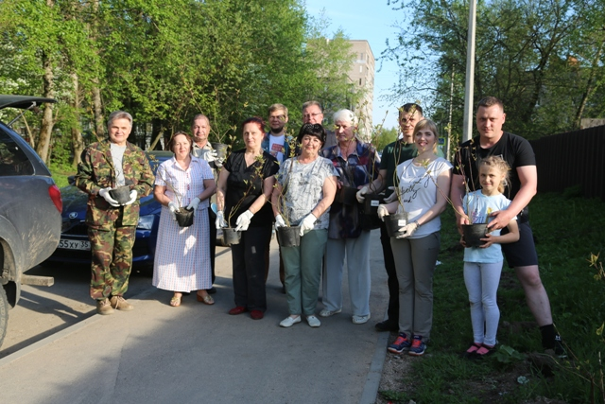
Работа в округе
организация и проведение субботников на территории округа;
организация уборка брёвен с береговой полосы реки Ягорба в районе КДЦ «Северный»;
участие в высадке 100 кустов дёрена на газоне вдоль психоневрологического интерната.

Slide 17
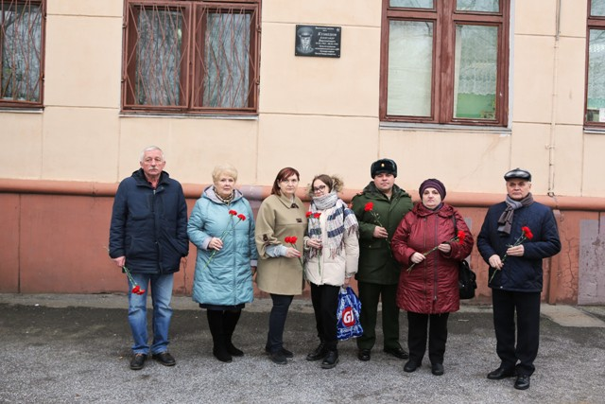
Работа в округе
Участие в мероприятии «День призывника» в СОШ № 13.

Slide 18
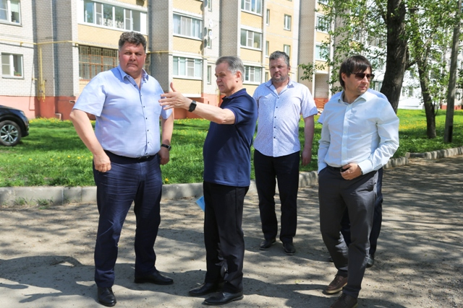
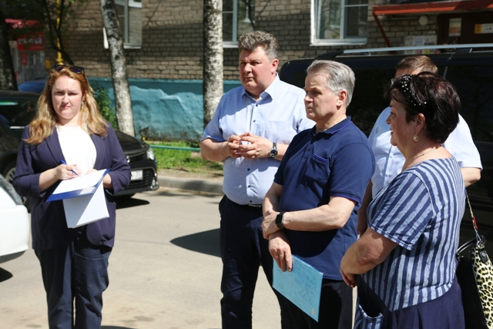
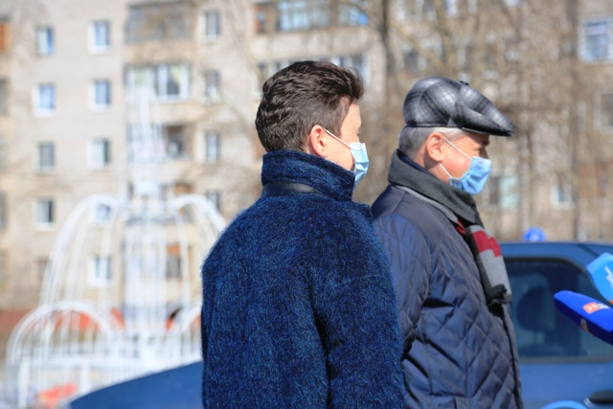
Работа в округе
Взаимодействие с мэрией города:
встреча с мэром города по вопросам благоустройства округа;
собеседования с кандидатами на должность главы управы на совещании у мэра города;
объезд территории 15 округа с мэром Череповца;
встреча с мэром города и кандидатами в государственную Думу и в Законодательное собрание
Вологодской области.

Slide 19
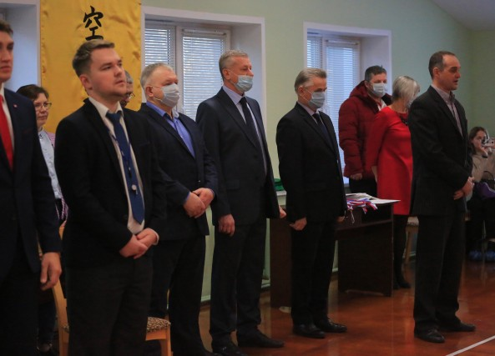
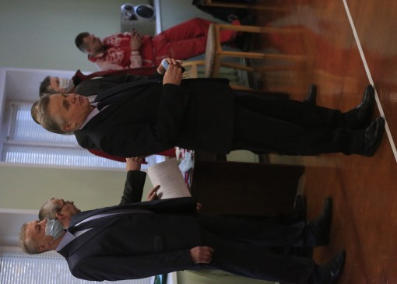
Работа с общественностью
Поздравление руководства и членов клуба каратэ «Будо» с 16-ой годовщиной со дня открытия.

Slide 20
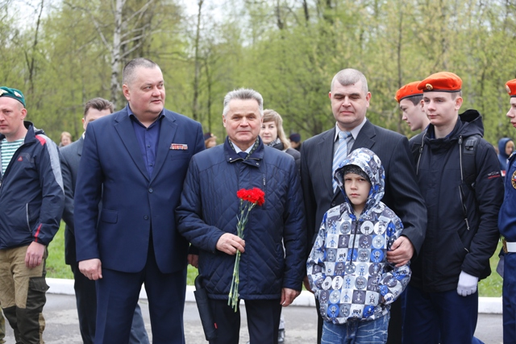
Работа с общественностью
Взаимодействие с представителями ВРОО «Ассоциация ветеранов подразделений особого назначения» по вопросу заключения соглашения о сотрудничестве и совместной деятельности.

Slide 21
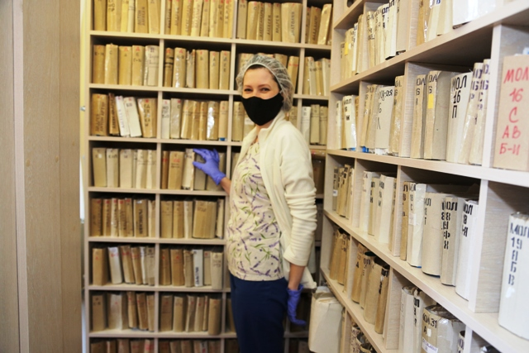
Благотворительность
Участие в благотворительности:
оказание помощи детскому саду № 77;
оказание благотворительной помощи городской Службе спасения продукцией АО «ЧФМК»;
оказание благотворительной помощи Поликлинике №1 в виде изготовления и установки
стеллажей в регистратуру.

Slide 22
Планы на 2022 год
личные приемы;
благоустройство дворовой территории ул. Ветеранов, д. 4;
ремонт ул. Моченкова;
ремонт тротуаров;
освещение тротуаров и проездов;
благоустройство сквера на ул. Моченкова;
замена остановочного комплекса на ул. Молодежная;
ремонт МБДОУ «Детский сад № 6»;
обустройство пешеходных переходов;
привлечение дополнительных возможностей для развития округа.
ПЛАНЫ НА 2022 ГОД:
- поддержка социально-значимой жизни округа через работу

Slide 23
Освещение деятельности депутата в средствах
массовой информации и в социальных сетях
11 февраля 2021 года
Соцсети АО «ЧФМК». Подготовка катка к зимнему сезону на стадионе.
13 марта 2021 года
Соцсети газеты «Речь»: новости Череповца». Городской турнир по настольному теннису.
20 марта 2021 года
Соцсети АО «ЧФМК». Открытие шахматного турнира в Интеллект-библиотеке.
05 апреля 2021 года
Соцсети (ЧГД). Выездное совещание по ФКГС с депутатом ЗСО Е.О. Быковой.
18 мая 2021года
Соцсети (ЧГД). Встреча с мэром города по вопросам благоустройства округа.
18 мая 2021 года
Соцсети АО «ЧФМК». Высадка кустов вдоль тротуара у ЦО № 29.
30 июня 2021года
Соцсети АО «ЧФМК». Поздравление выпускников в Череповецком лесомеханическом техникуме.
05 октября 2021года
Соцсети АО «ЧФМК». Поздравление с Днем учителя.
21 октября 2021года
Соцсети АО «ЧФМК». Поздравление Кирсановой Л.И. с юбилеем.

